Slide 1
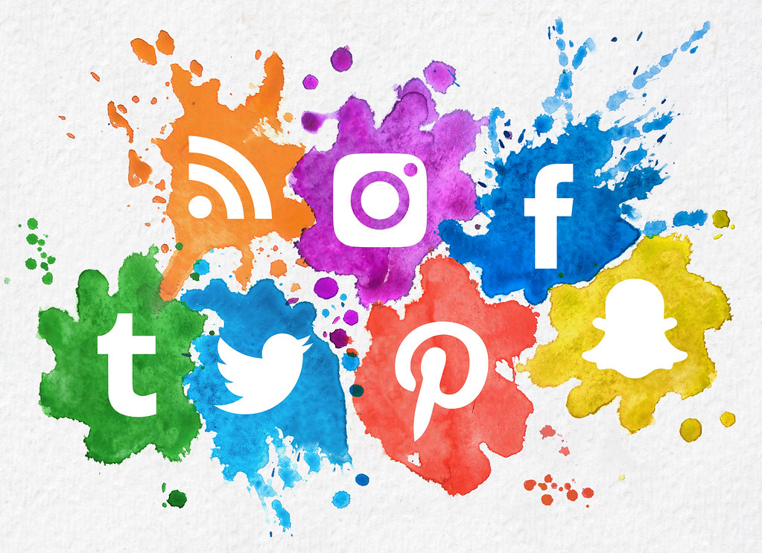
SOCIAL MEDIA
ΜΙΧΑΗΙΔΟΥ ΑΝΘΗ
ΚΟΣΜΟΛΙΑΠΤΣΗ ΕΛΙΝΑ

Slide 2
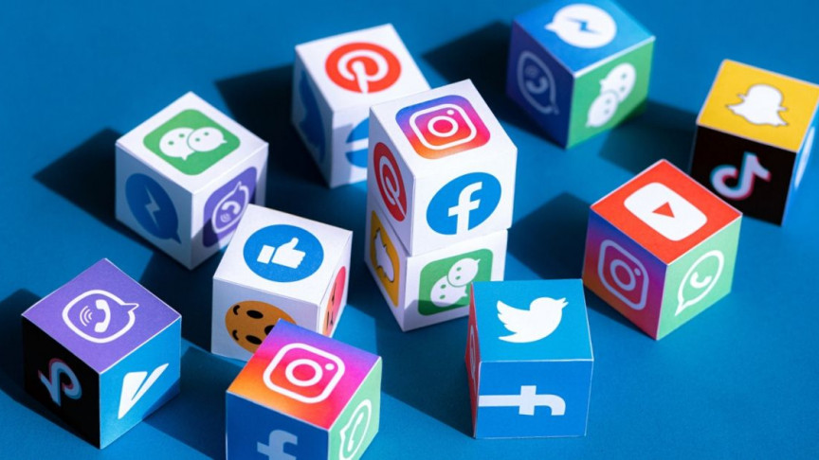
WHAT ARE SOCIAL MEDIA?
Social Media είναι μια κατηγορία online μέσων όπου οι χρήστες συζητούν, συμμετέχουν, διαμοιράζονται και δικτυώνονται κάτω από μια κοινή ομπρέλα το γνωστό μας διαδίκτυο.
Οι περισσότερες υπηρεσίες social media ενθαρρύνουν-επιδιώκουν την συζήτηση, τα σχόλια, την αλληλεπίδραση και τον διαμοιρασμό οποιαδήποτε πληροφορίας μεταξύ των χρηστών

Slide 3
WHAT IS ONLINE ADVERTISING?
Η διαδικτυακή διαφήμιση, γνωστή και ως διαδικτυακό μάρκετινγκ, διαφήμιση μέσω διαδικτύου, ψηφιακή διαφήμιση ή διαφήμιση μέσω web, είναι μια μορφή μάρκετινγκ και διαφήμισης που χρησιμοποιεί το Διαδίκτυο για την παροχή διαφημιστικών μηνυμάτων μάρκετινγκ στους καταναλωτές.
Αδιαμφισβήτητα, όπως και στον φυσικό κόσμο, έτσι και στο διαδίκτυο η παρουσία μιας επιχείρησης από μόνη της, δεν αρκεί για να πετύχει τους στόχους της. Θα χρειαστούν προωθητικές ενέργειες, και κυρίως διαφήμιση .Με αυτό τον τρόπο μπορεί να αυξηθούν οι πωλήσεις, να ενισχυθεί η παρουσία σας και να γνωστοποιηθούν τα προϊόντα σας κ.α.
Πως να κάνεις διαφήμιση στο διαδίκτυο
Η διαφήμιση στο διαδίκτυο χρειάζεται μεθοδικότητα και προσοχή. Μπορείτε να απολαύσετε τα οφέλη της ψηφιακή διαφήμισης, αρκεί να γίνουν σωστά. Η παρουσία ενός οργανισμού θα πρέπει να είναι αξιοπρεπής.Παράλληλα, η παρουσία αυτή πρέπει να διαφημίζεται και να προωθείται για να την επίτευξη των στόχων αυτού

Slide 4
Influencers
Τι είναι influencer;
Influencer είναι ένας άνθρωπος που θεωρείται αρκετά δημοφιλής ή διάσημος και έχει ακόλουθους και επίδραση στα μέσα κοινωνικής δικτύωσης (facebook , twitter , Instagram , youtube , tiktok , κτλ.)
Γνωστοί influencers είναι η Dat Lilly, ο Fipster , η Ιωάννα Τούνη, Βενετία Καμάρα κ.α.

Slide 5
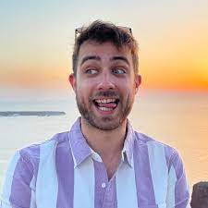
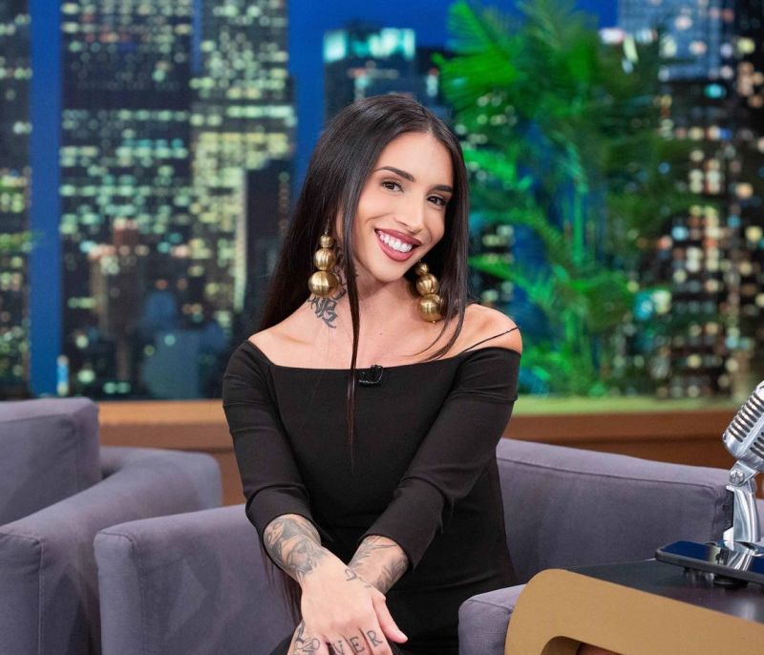
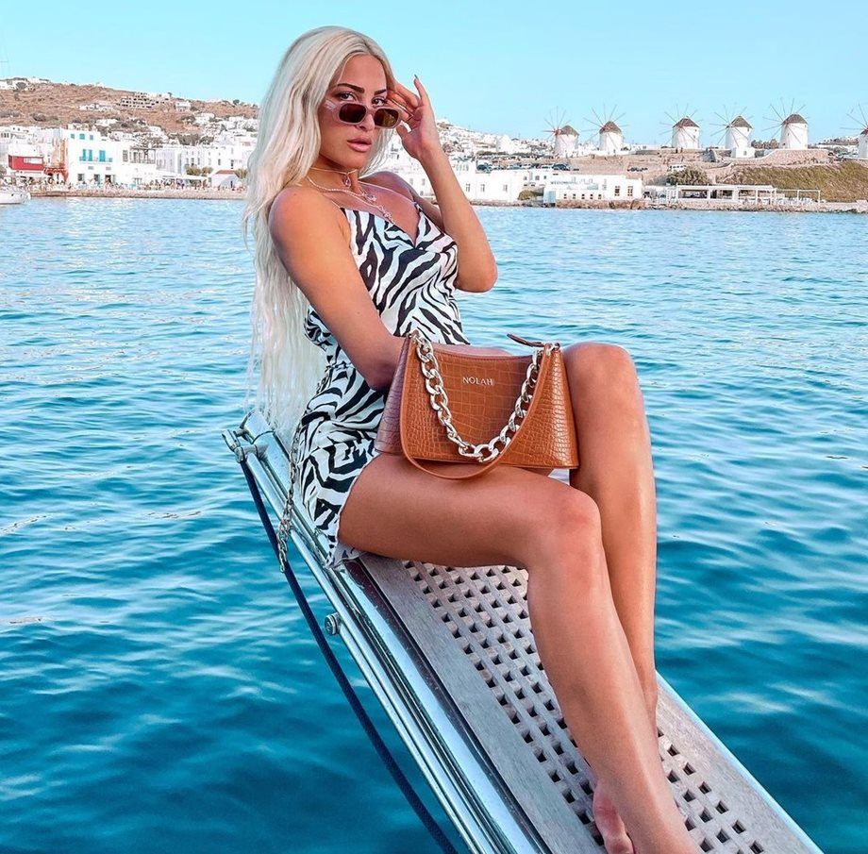
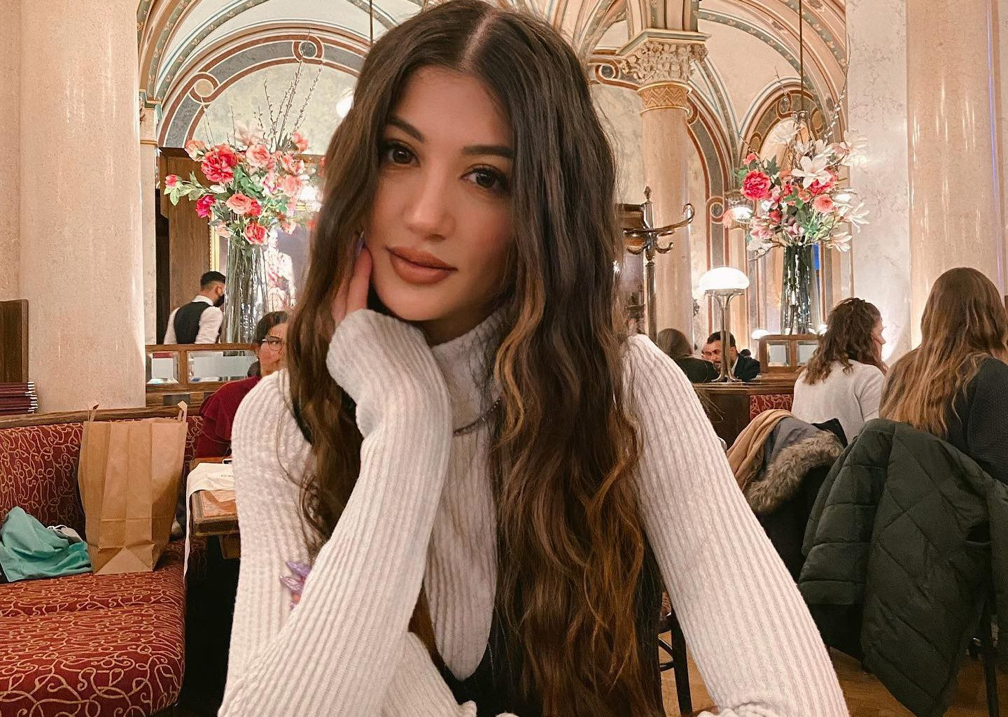
Influencers

